Slide 1


PHÒNG GIÁO DỤC QUẬN LONG BIÊN
TRƯỜNG MN THẠCH CẦU
HOẠT ĐỘNG
PHÁT TRIỂN NGÔN NGỮ
Đề tài : Thơ Chú hải quân
Đa số trẻ đã biết
Lứa tuổi : MGN 4-5 tuổi
Người dạy: Lê Thị Thu Lan

Slide 2
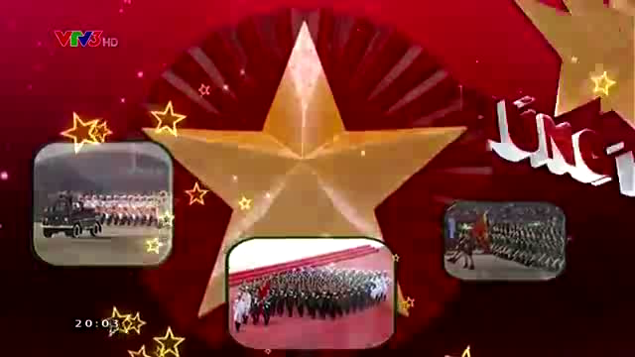

Slide 3
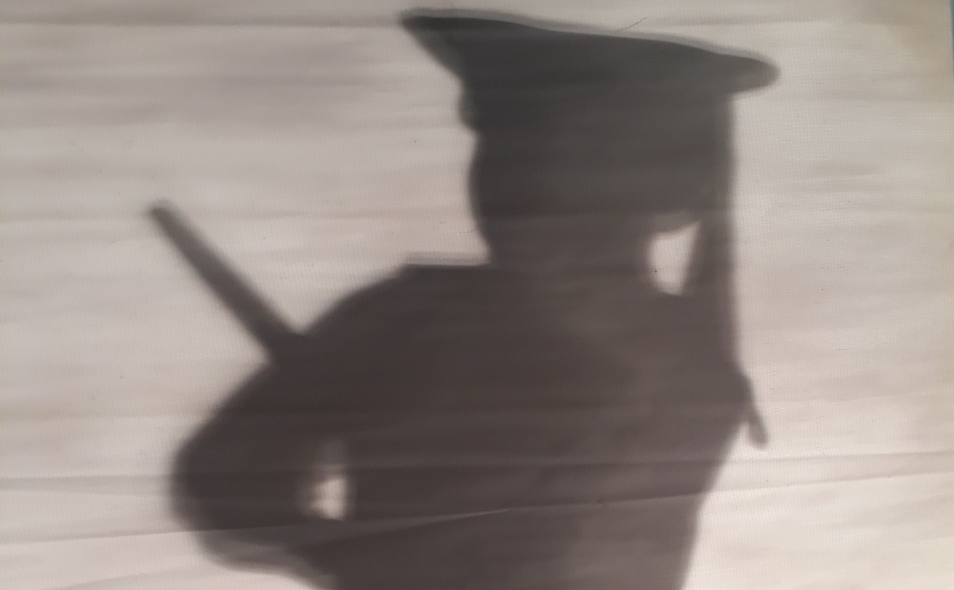
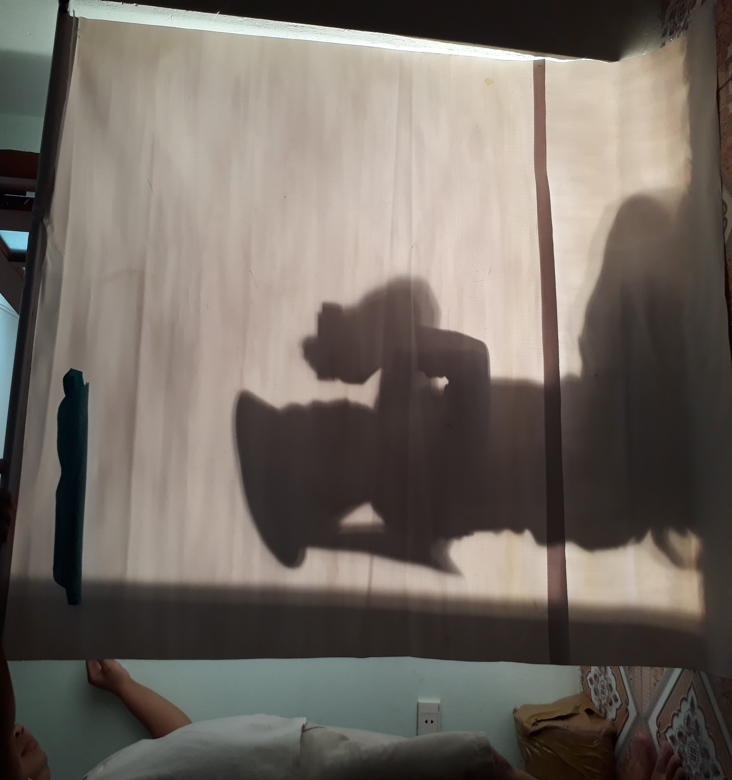

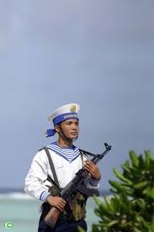
Tôi là ai

Slide 4

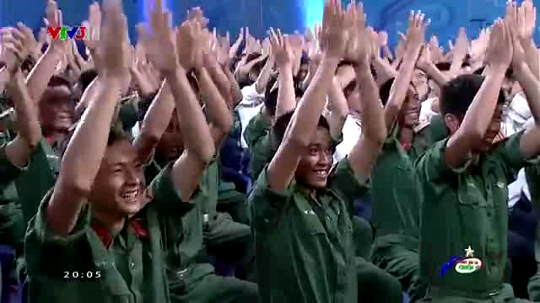

Thử tài chiến sĩ

Slide 5

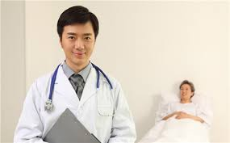
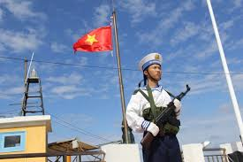
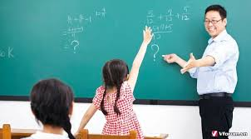
Chú hải quân làm nhiệm vụ gì?
1. Khám bệnh
2. Canh gác nơi đảo xa
3
1
2
4
5
Hết giờ
3. Dạy học

Slide 6
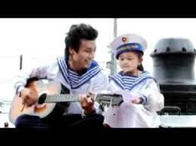
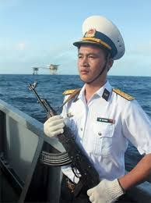
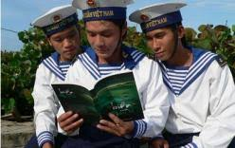
Dù trời nắng mưa bão chú hải quân vẫn làm gì?
1. Ngồi đánh đàn
3. Cầm chắc tay súng để bảo vệ biển đảo
3
1
2
4
5
Hết giờ
2. Đọc sách

Slide 7

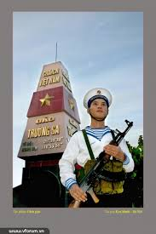

Slide 8
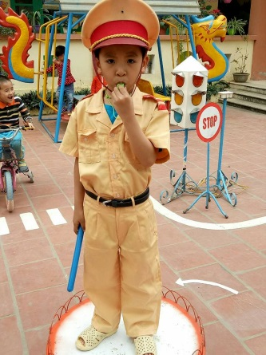
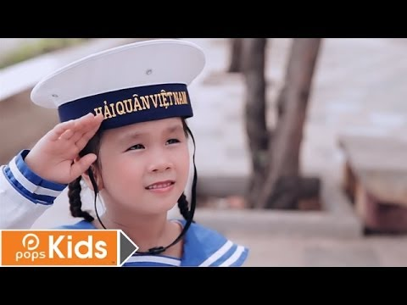
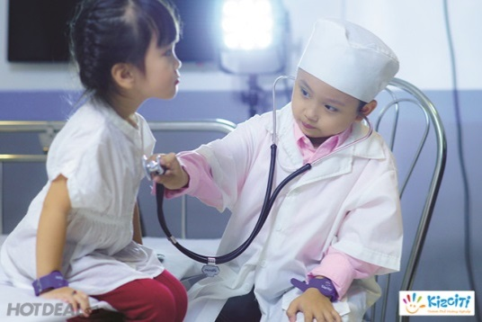
Bạn nhỏ trong bài thơ mong ước điều gì?
1. Công an giao thông
2 .Bộ đội hải quân
2
5
4
1
3
Hết giờ
3. Bác sĩ

Slide 9
Chiến sĩ yêu thơ

Slide 10

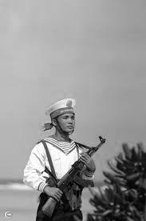
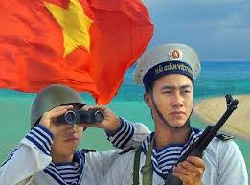

Đứng canh ngày, canh đêm
Ngoài xa vời hải đảo
Kìa!bóng chú hải quân
Dưới trời xanh trứng sáo

Slide 11
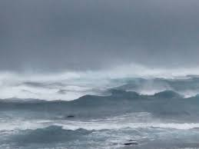
Mặc nắng mưa gió bão
Cây súng chú chắc tay
Quân thù mà ló mặt
Biển lớn sẽ vùi thây

Slide 12
Em mong ngày không lớn
Sẽ vượt sóng ra khơi
Cũng cầm chắc tay súng
Giữ lấy biển lấy trời

Slide 13



Slide 14
Chân thành cảm ơn các cô giáo và các bé.
Chúc các cô giáo các bé dồi dào sức khỏe

